Slide 1
卷积演示系统
杨跃浙 WA2214014
杨昀川 WA2214022

Slide 2
设计思路

Slide 3
Matlab 实现
线性卷积 在 MATLAB 4 中，可以使用 conv 函数来实现线性卷积。
y = conv(x, h)
圆周卷积 在 MATLAB 中，可以使用 cconv 函数来实现圆周卷积，代码如下：
y = cconv(x, h, N)
或通过快速傅里叶变换（FFT）来实现高效计算：
y = ifft(fft(x, N) .* fft(h, N))

Slide 4
1.使用 MATLAB 中的 conv 函数直接计算两个信号的线性卷积。 开发函数验证卷积的性质，如交换律和结合律。
2. 圆周卷积的实现：实现时域的圆周卷积计算，使用 MATLAB 的 cconv 函数。实现频域的圆周卷积计算，通过 FFT 和 IFFT 来演示卷积的频域等价性。
3. GUI 设计： •设计一个简洁的用户界面，包括输入框、计算按钮和图形显示区域。界面应允许用户选择卷积类型（线性或圆周），并输入自定义的信号参数。
4. 结果分析：在 GUI 中展示卷积结果的图形，包括原始信号和卷积后的信号。提供选项比较线性卷积和圆周卷积的结果，以及在不同参数下的表现。

Slide 5
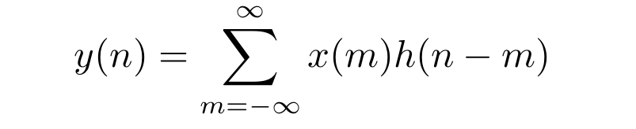
线性卷积
线性卷积 设两个序列 x(n) 和 h(n)，其线性卷积定义为：
线性卷积计算过程可以分为以下几步：
1. 翻褶: 将 h(m) 进行时间翻转，得到 h(−m)。
2. 移位: 将翻转后的 h(−m) 进行平移，得到 h(n − m)。
3. 相乘: 对每个 m，计算 x(m) · h(n − m)。
4. 相加: 对所有的 m 求和，得到卷积结果 y(n)。

Slide 6
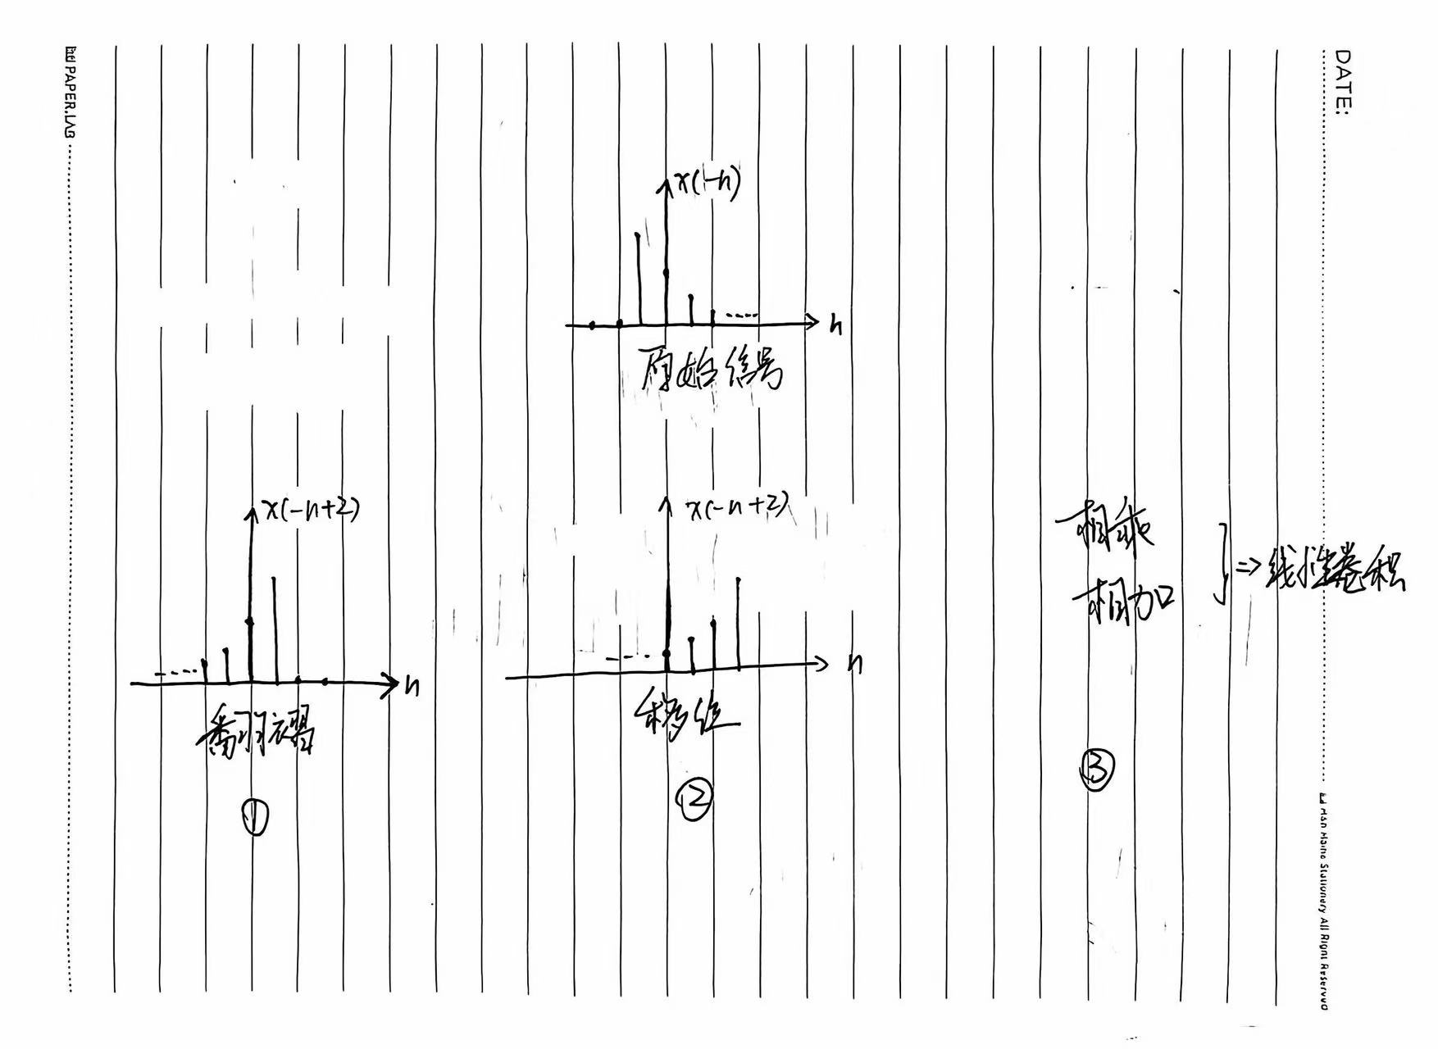

Slide 7
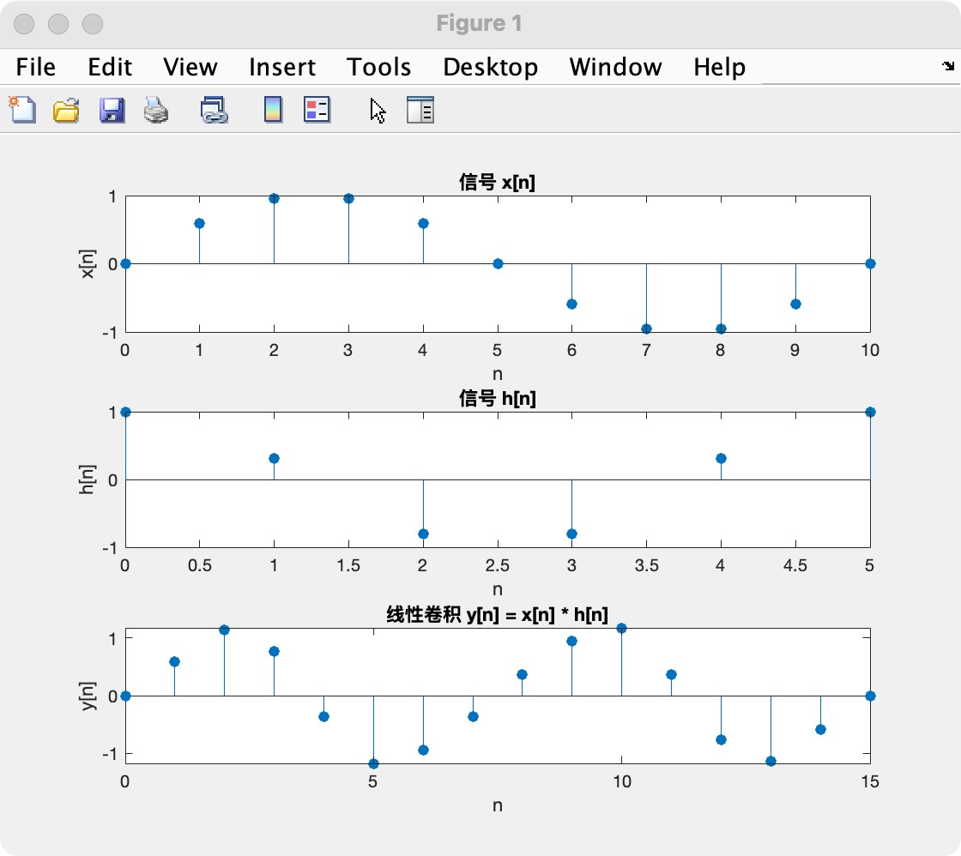

Slide 8
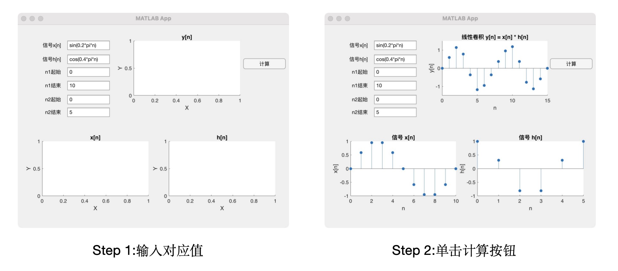

Slide 9
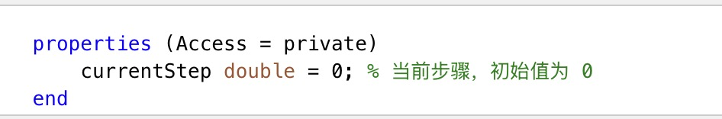
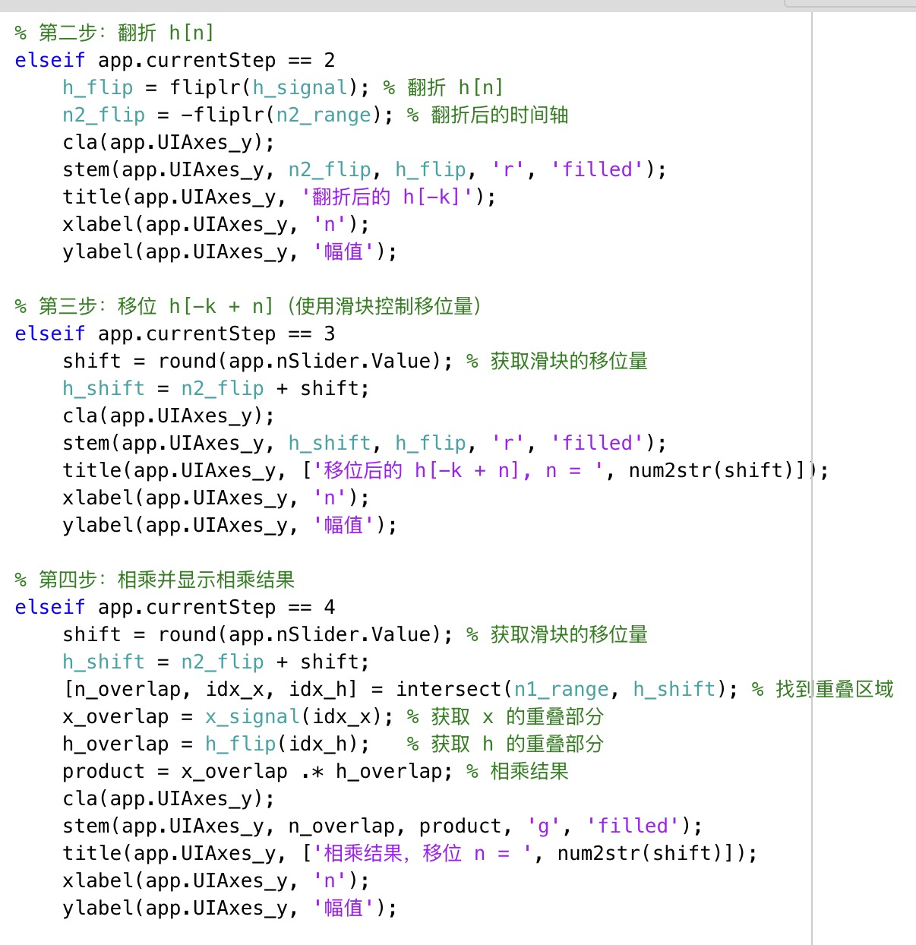
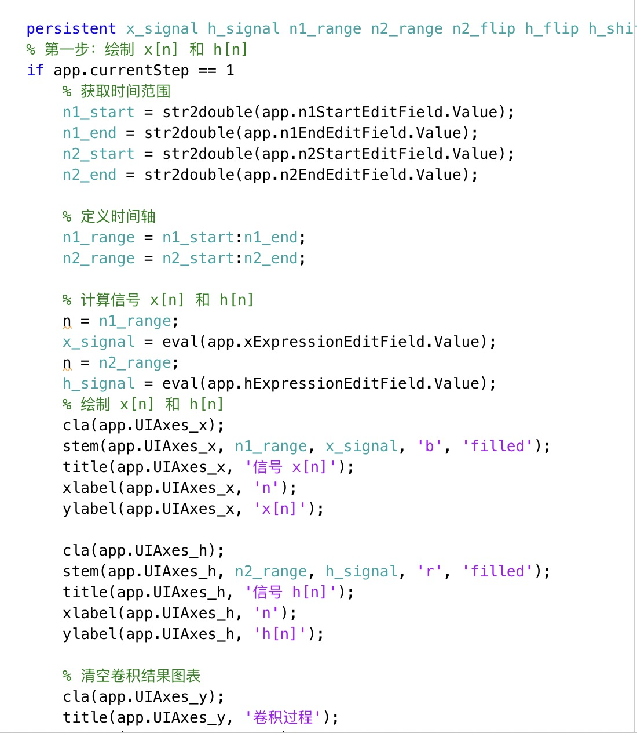
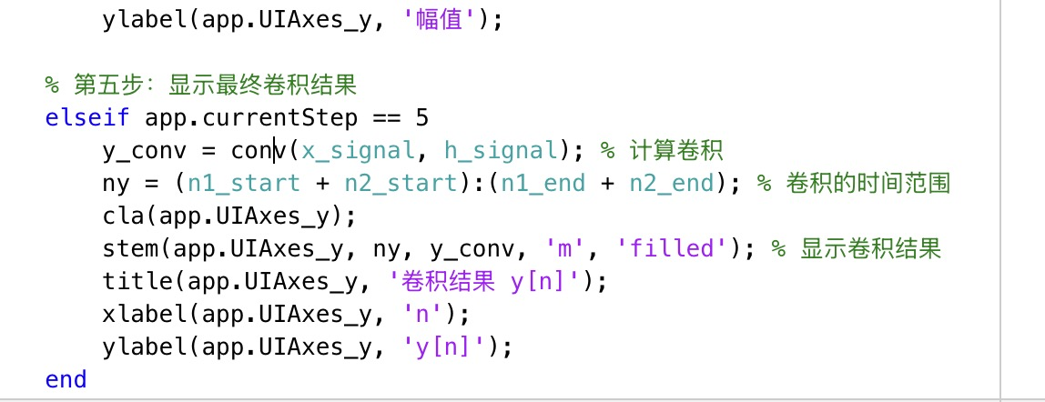

Slide 10
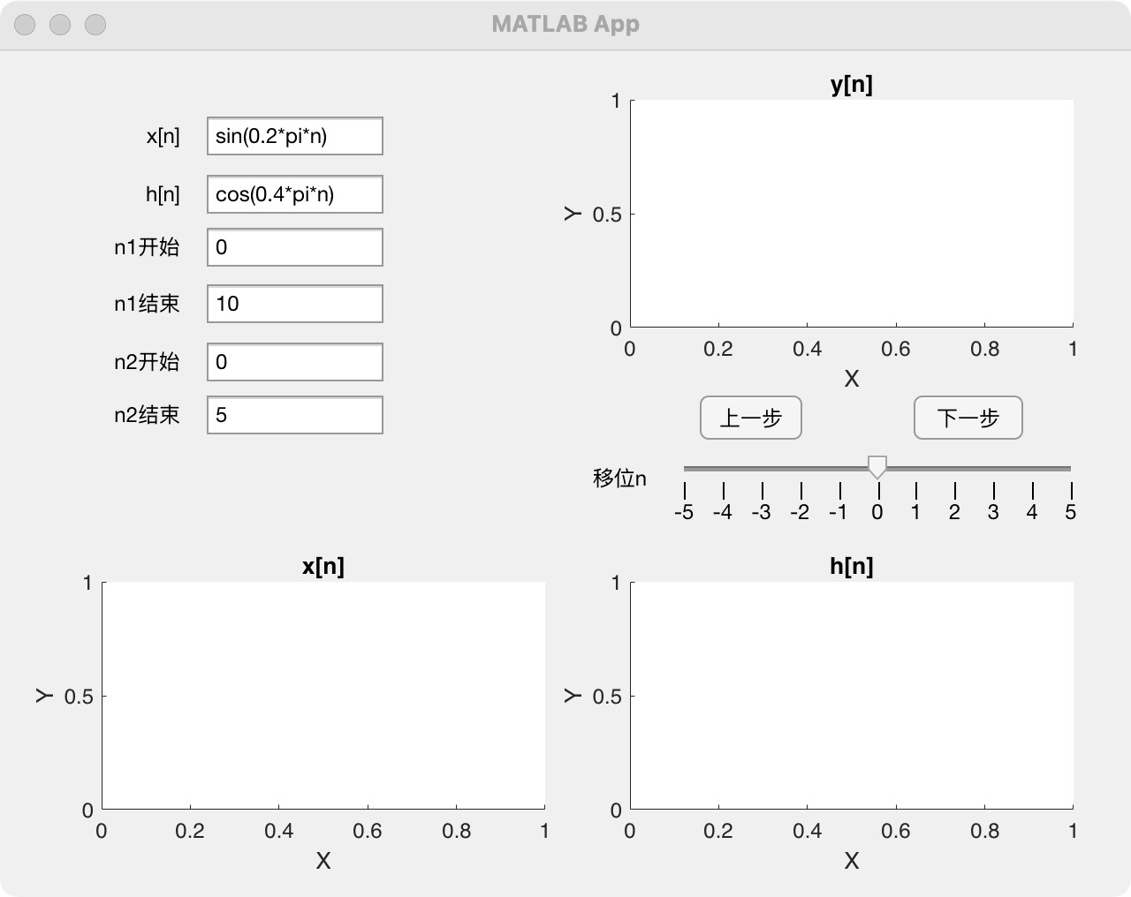
输入值

Slide 11
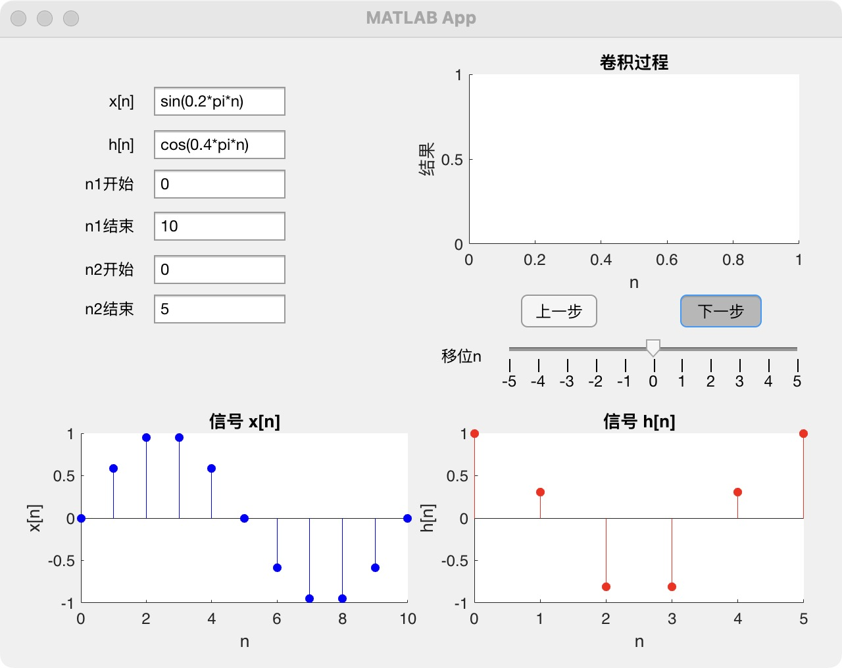

Slide 12
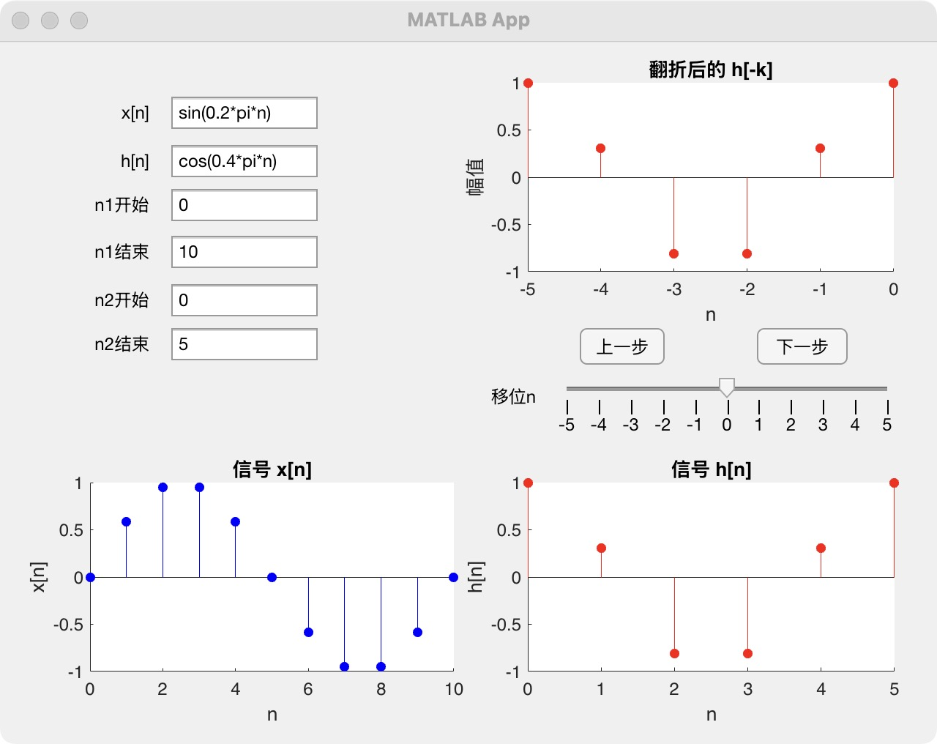

Slide 13
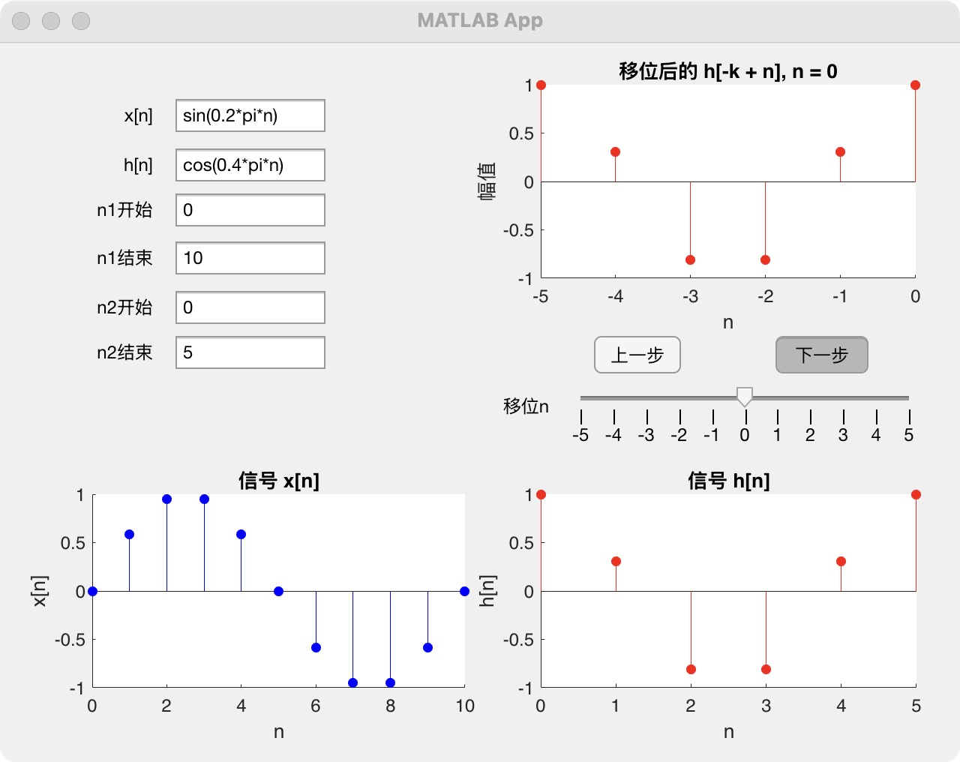

Slide 14


Slide 15
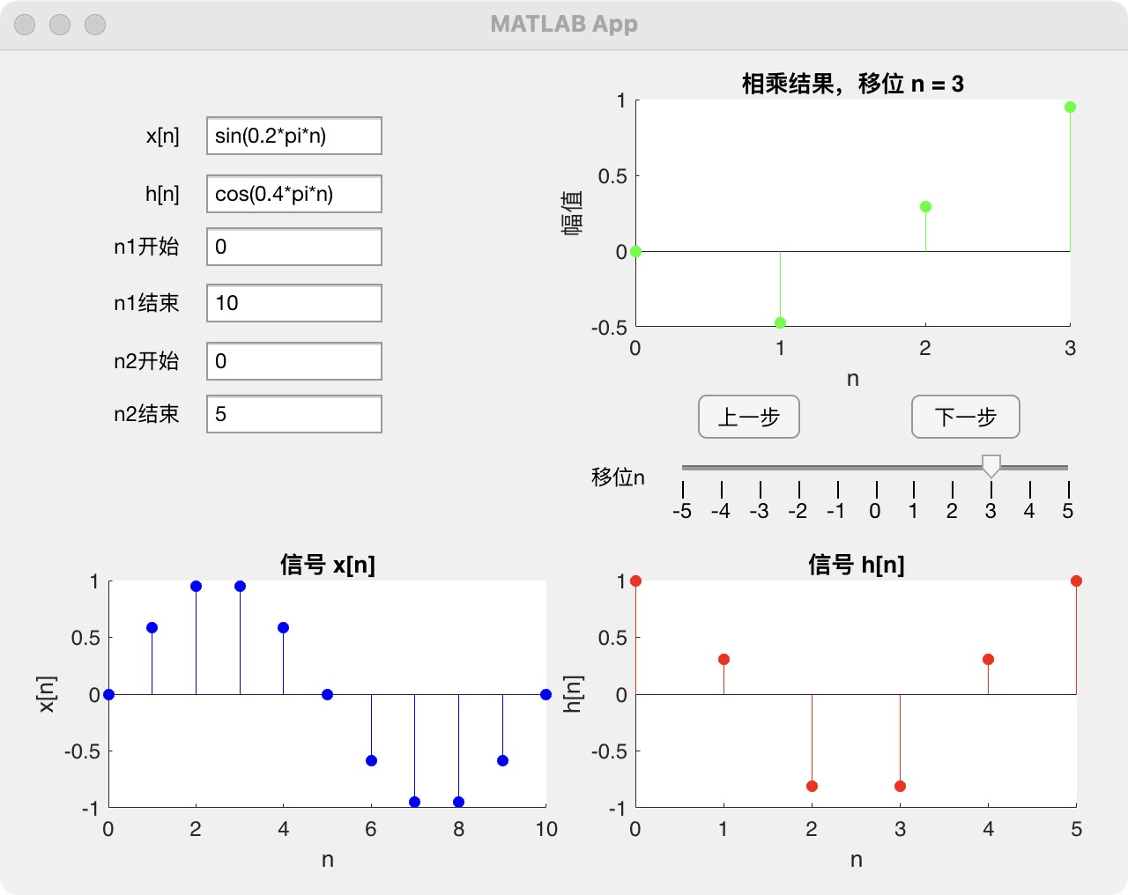

Slide 16
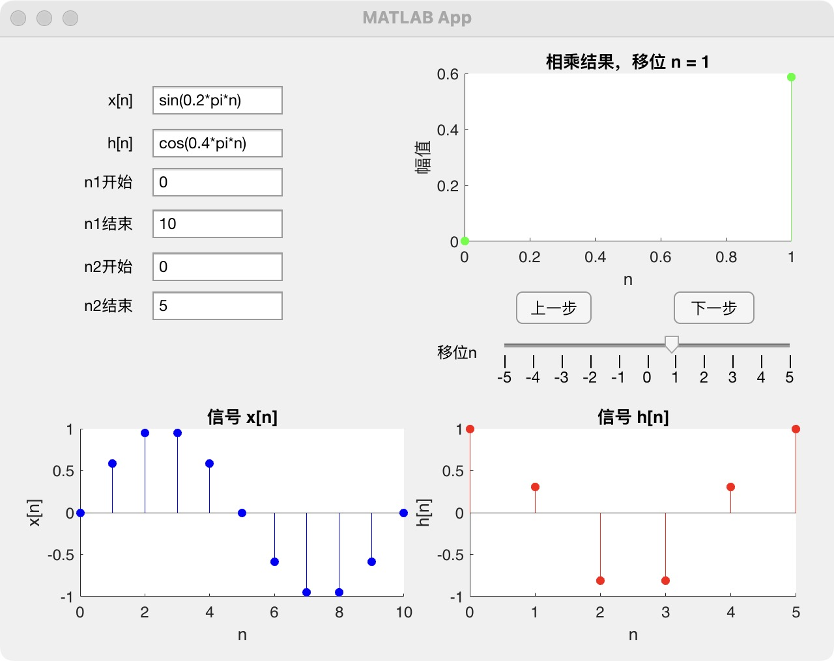

Slide 17
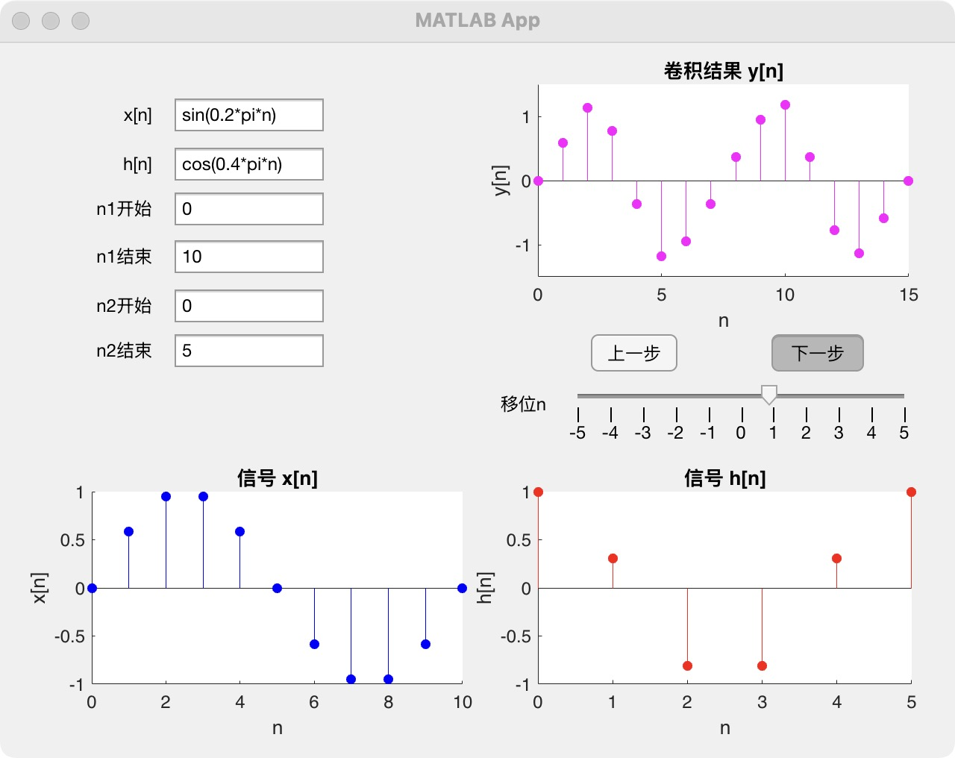

Slide 18
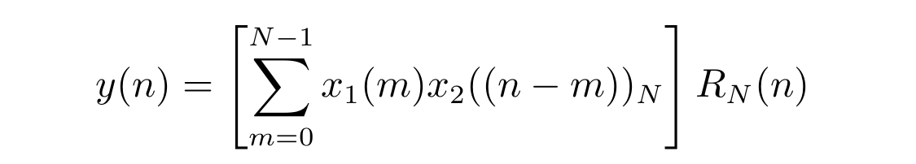
圆周卷积
圆周卷积的时域过程 设 x(n) 和 h(n) 为 N 点有限长序列，其圆周卷积定义为：
圆周卷积计算过程包括以下步骤：
1. 补零: 将序列 x1(n) 和 x2(n) 补零至 N 点长度。
2. 周期延拓: x2(m) 进行周期延拓，得到 x2((m))N。
3. 圆周翻褶: 将 x2((m))N 进行翻转，得到 x2((−m))N。
4. 圆周移位: 将 x2((−m))N 按照 n 进行圆周平移，得到 x2((n − m))N RN (m)。
5. 相乘相加: 计算 x1(m)x2((n − m))N RN (m) 并对所有 m 求和。

Slide 19
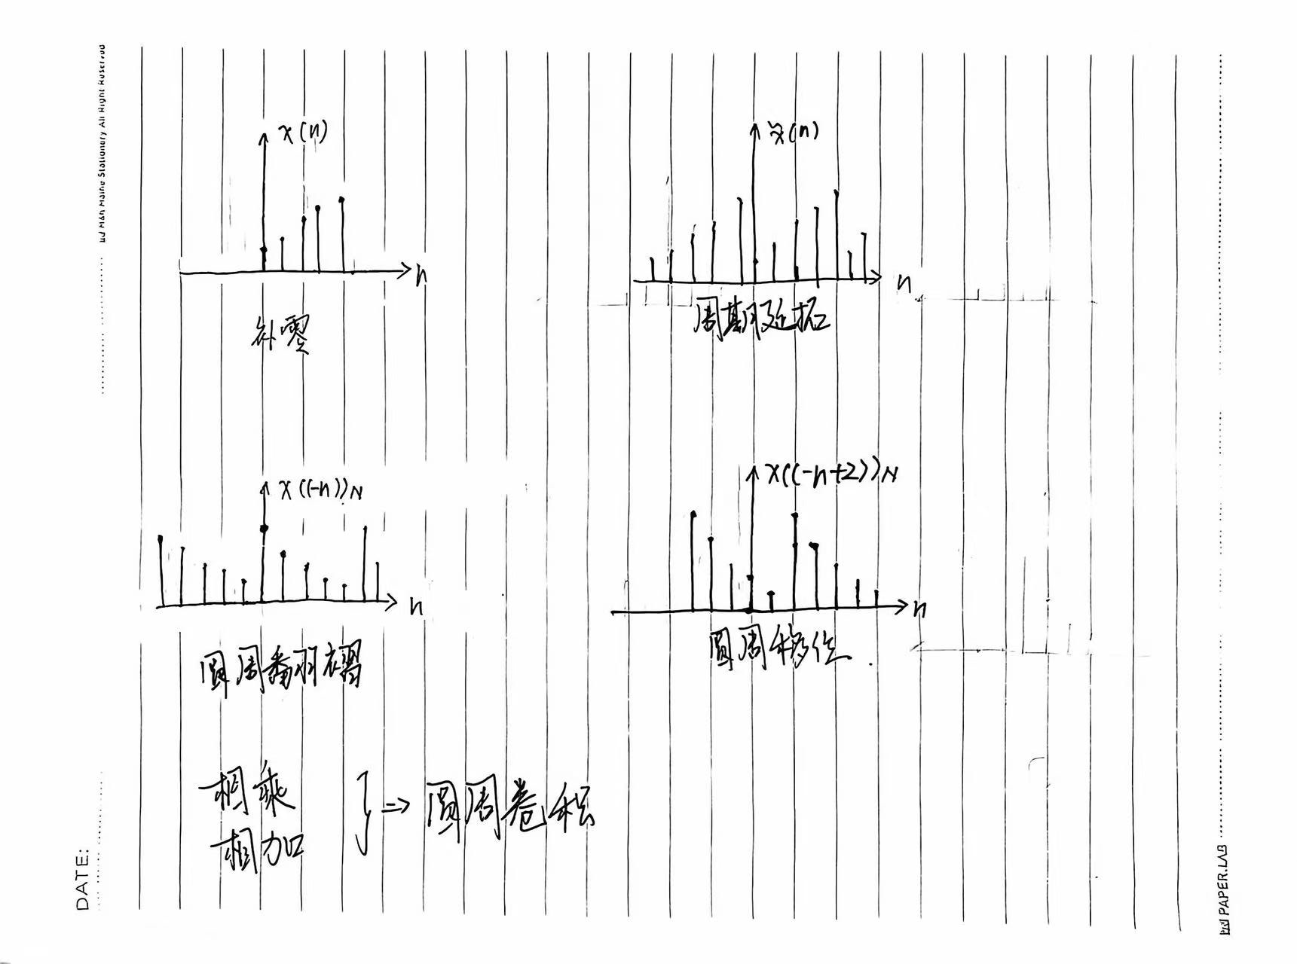

Slide 20
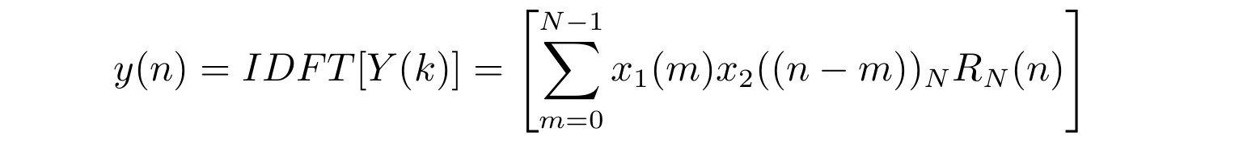
圆周卷积的频域过程
圆周卷积在频域中也有相应的计算方法。
通过离散傅里叶变换（DFT）将时域卷积转换为频域 乘积：
DF T[x1(n)] = X1(k), DF T[x2(n)] = X2(k)
卷积的频域乘积为： Y (k) = X1(k) · X2(k)
通过逆傅里叶变换得到时域卷积结果：

Slide 21
圆周卷积与线性卷积关系
当圆周卷积长度 L > = N + M − 1 时 ，没有混叠，圆周卷积的前 N + M − 1个值为有效值，且与线性卷积相同，其余为0
当圆周卷积长度 L < N + M − 1 时 ，产生混叠，圆周卷积的前 ( N + M − 1 ) − L 个值有混叠

Slide 22
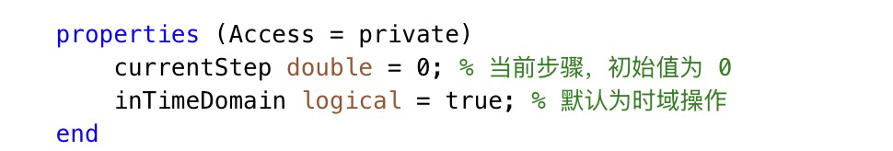
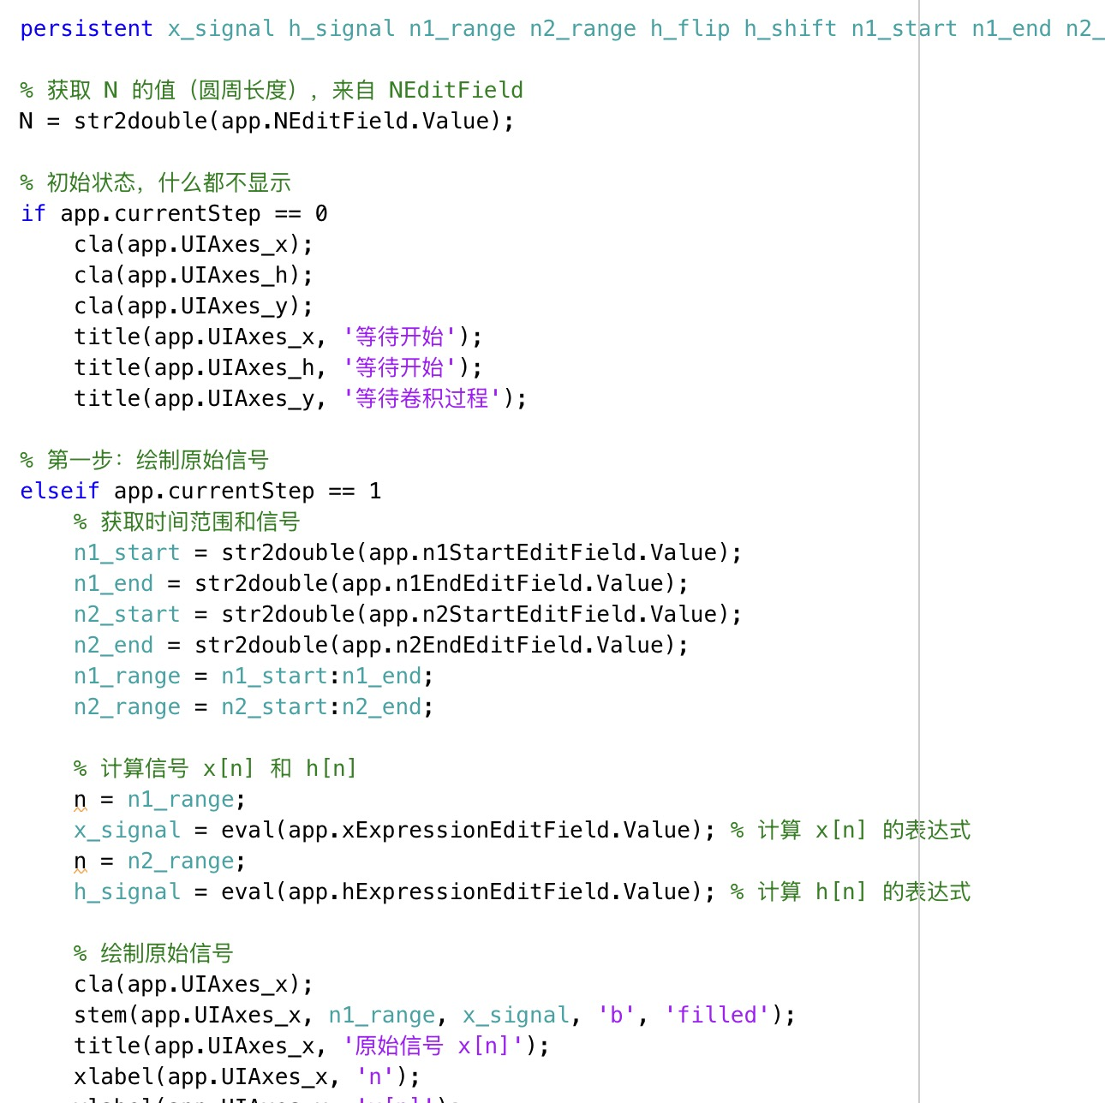
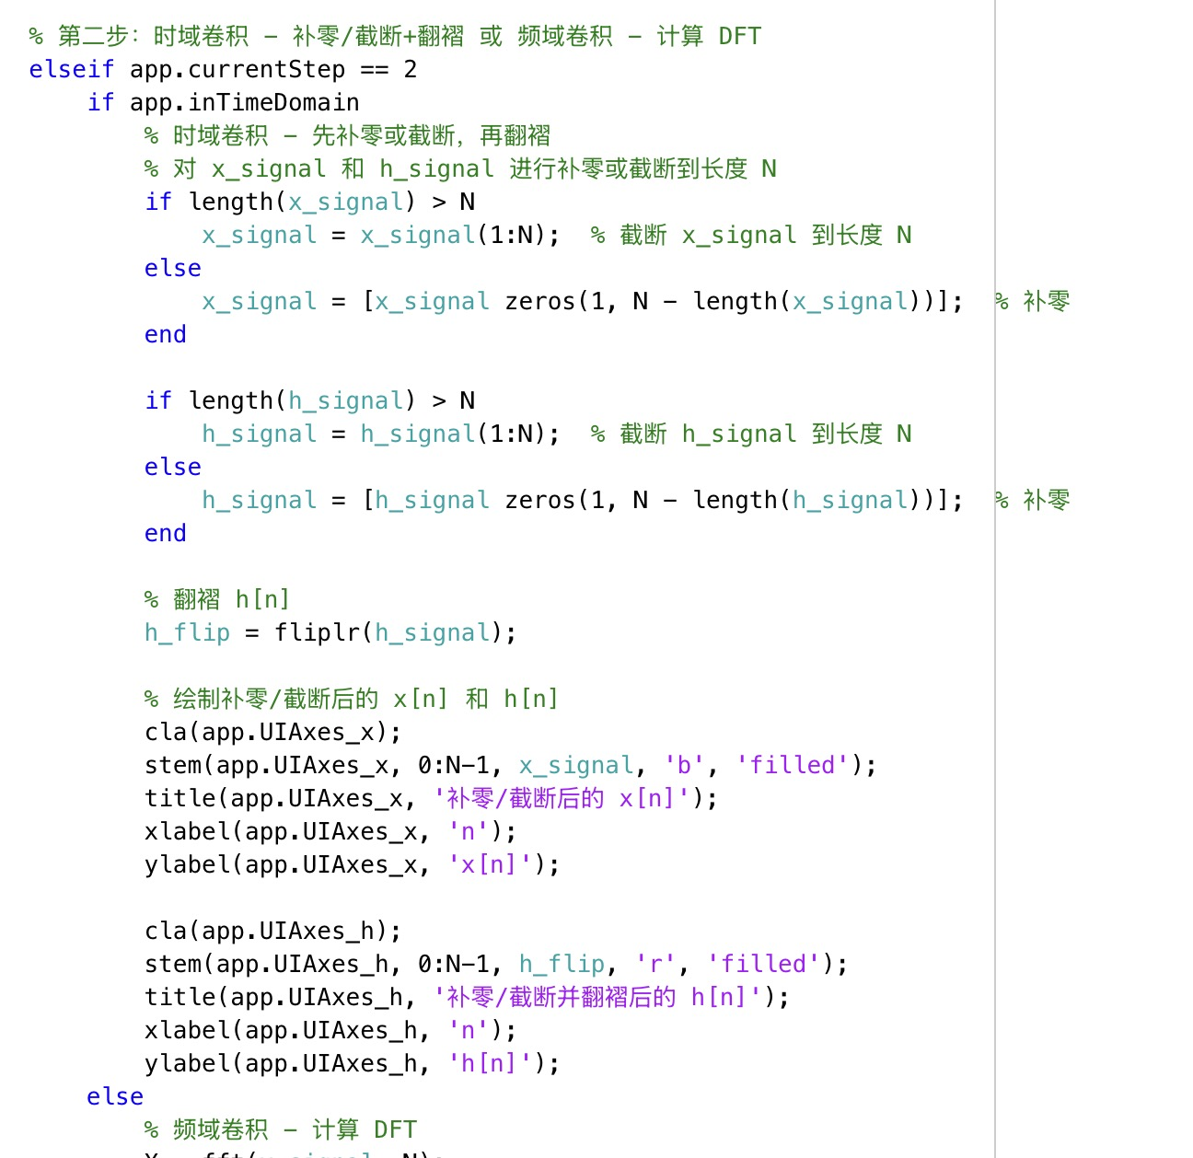

Slide 23
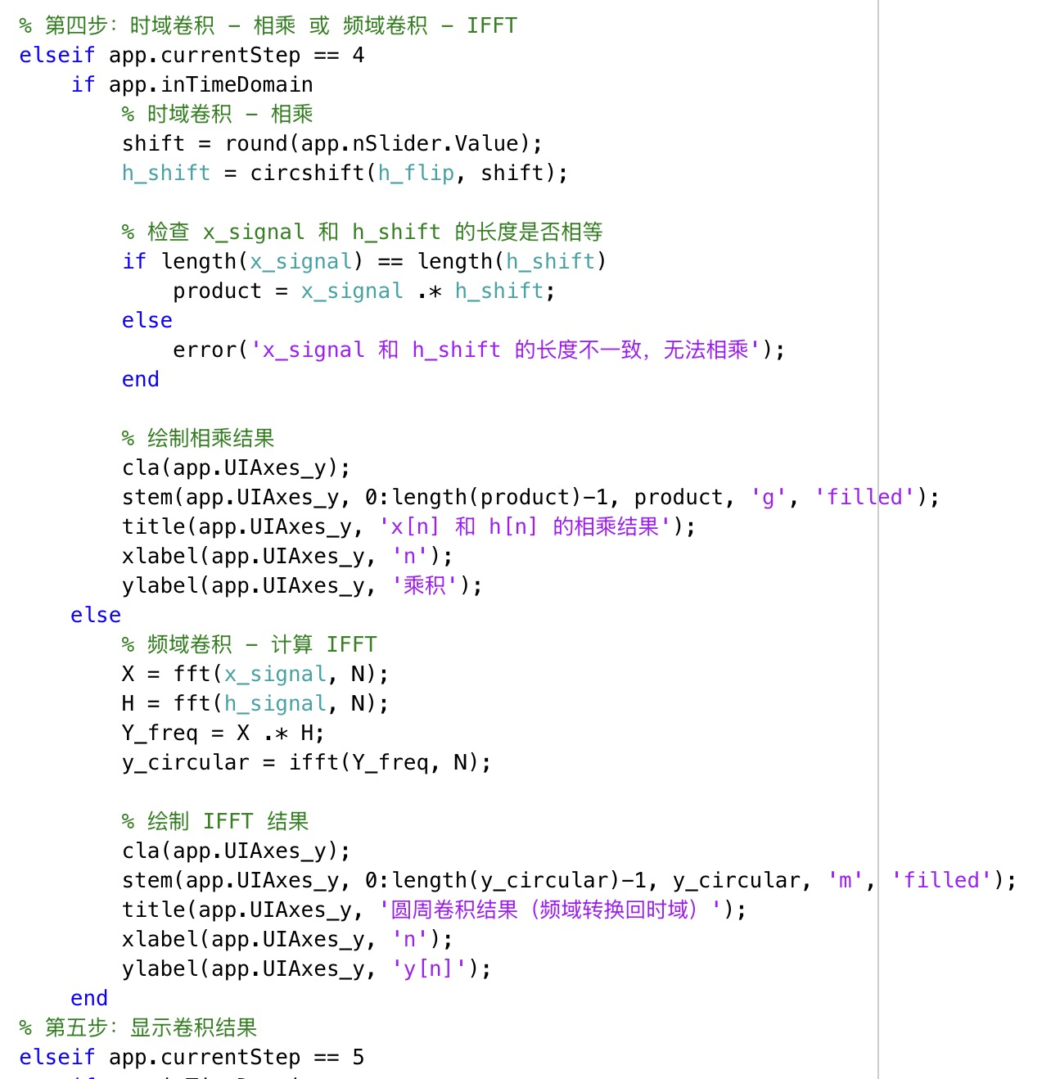
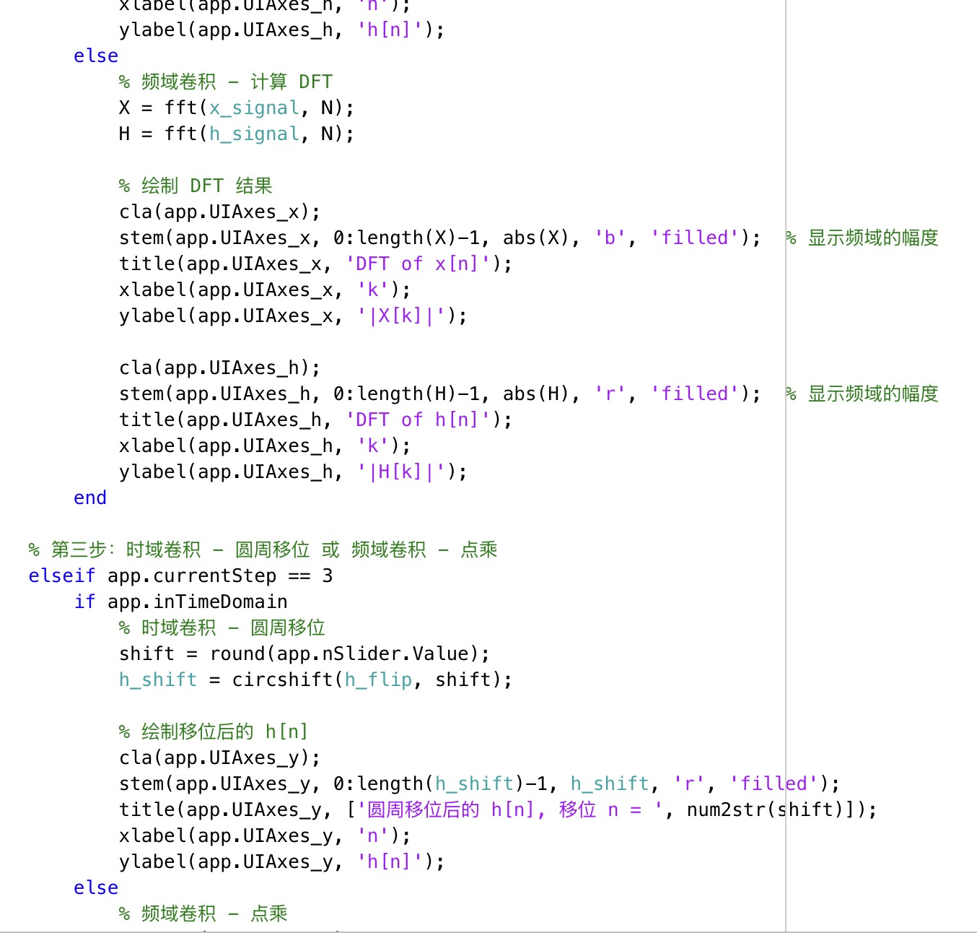

Slide 24
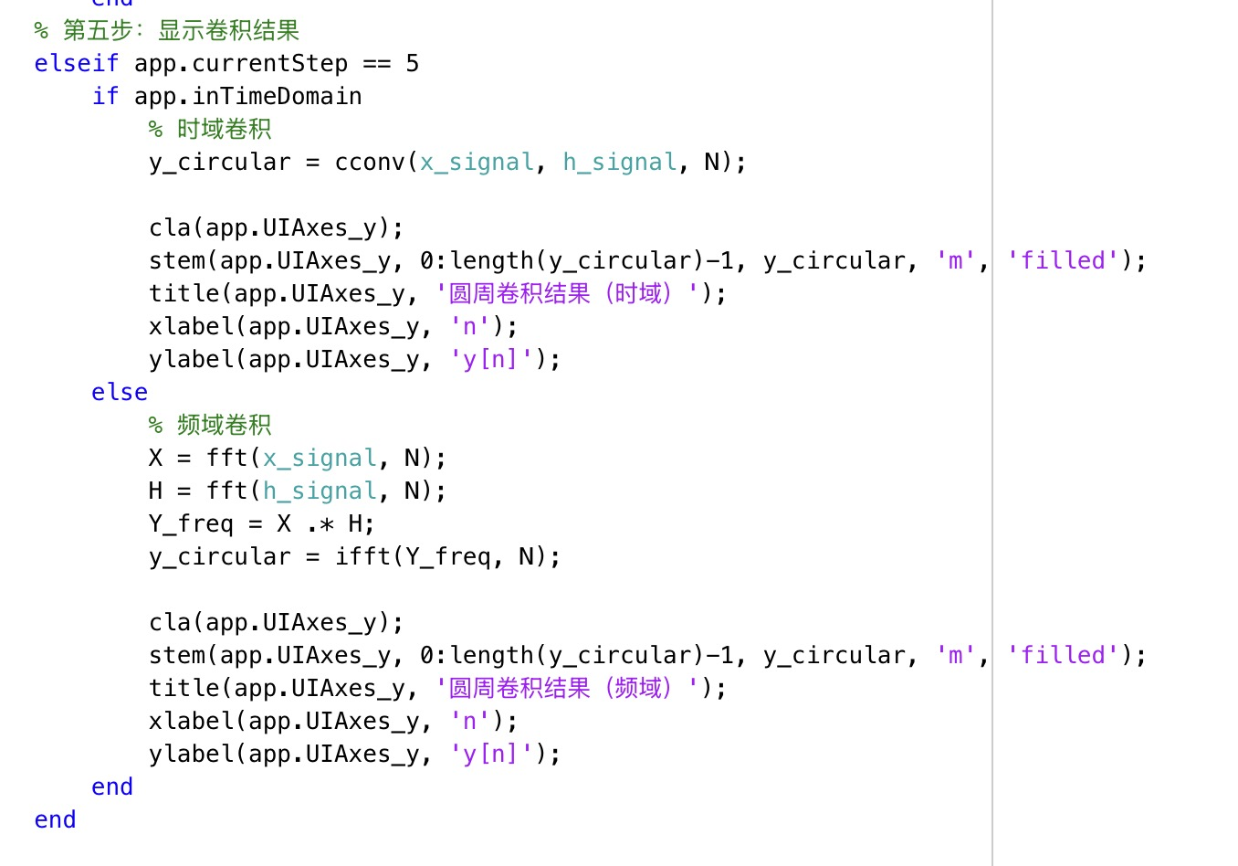

Slide 25
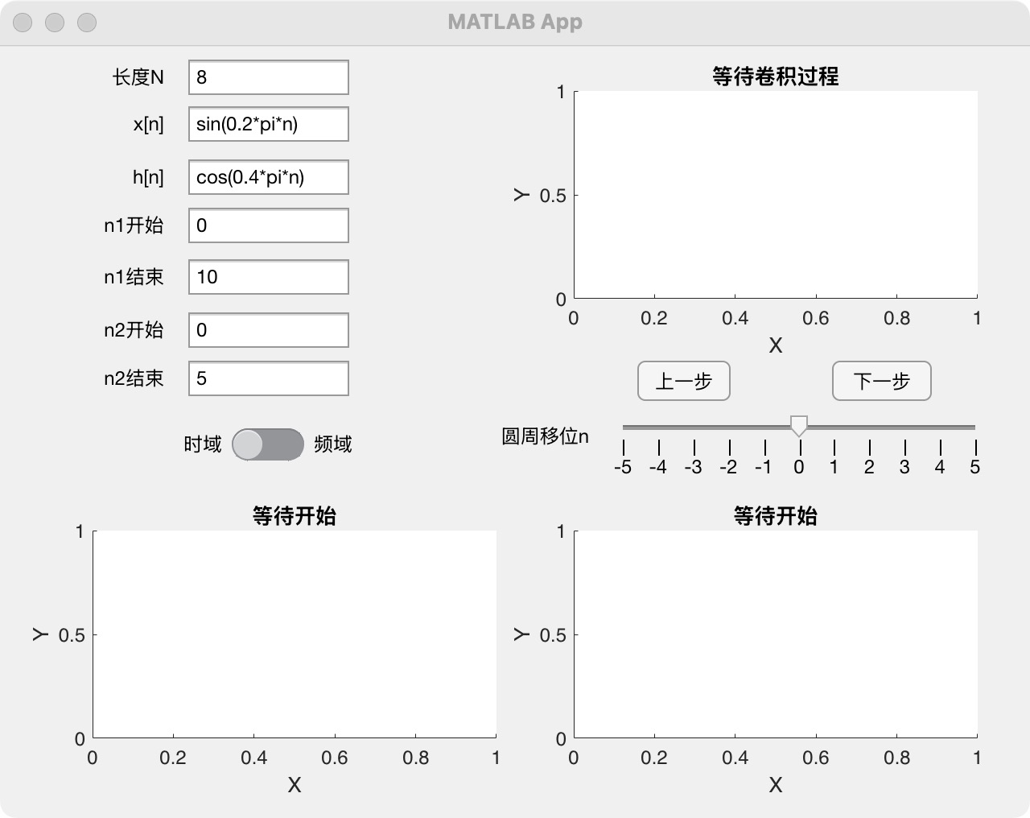

Slide 26
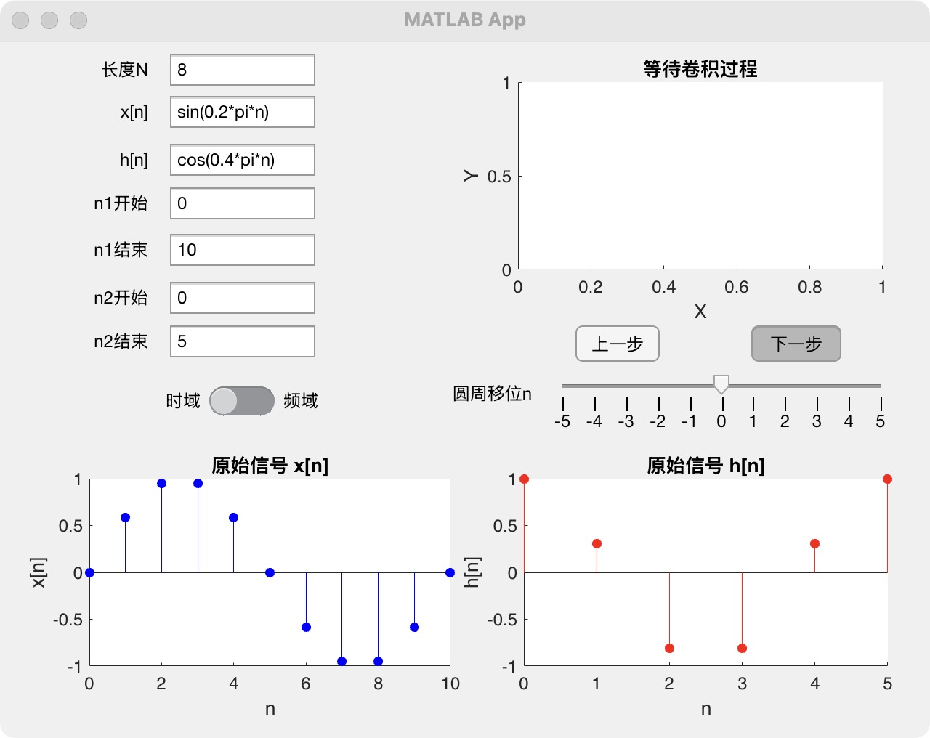

Slide 27
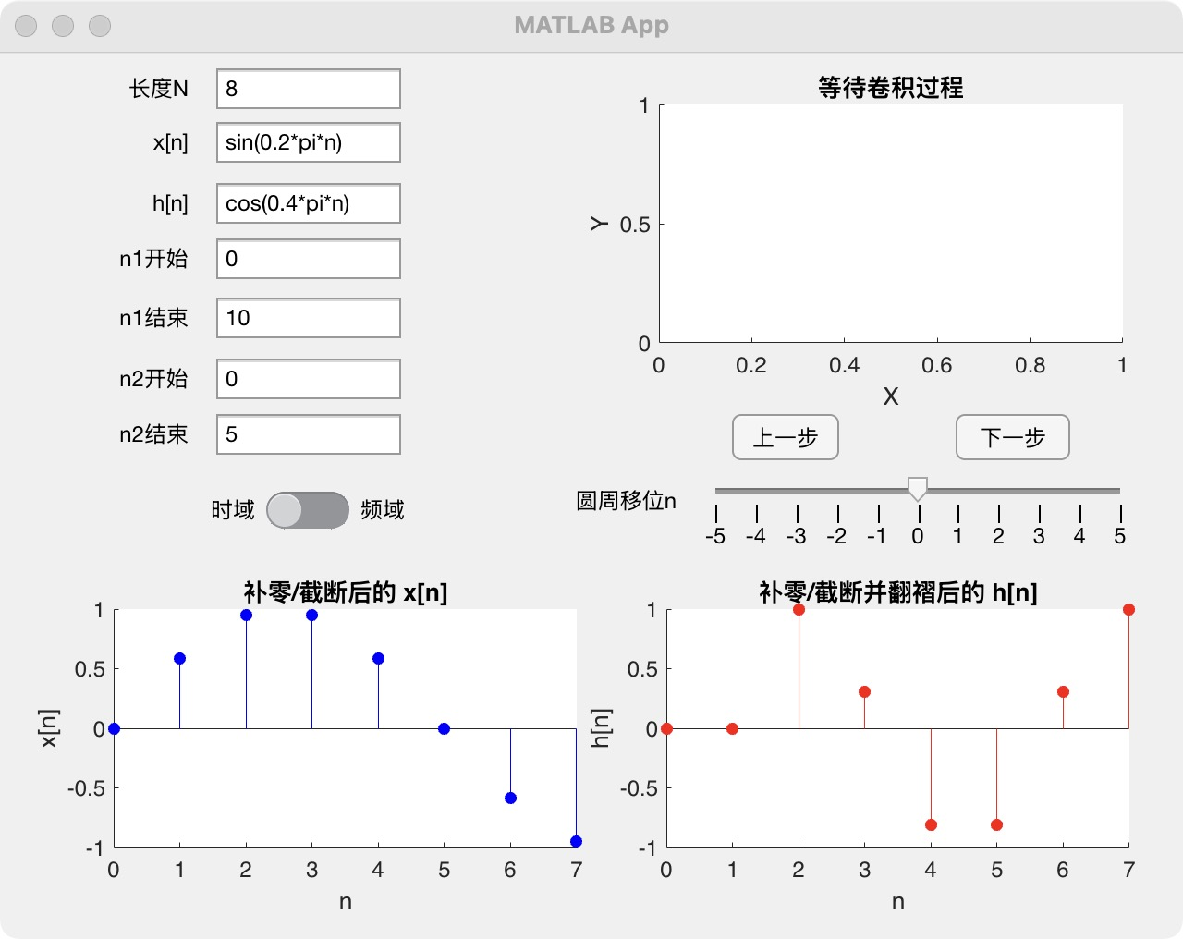

Slide 28
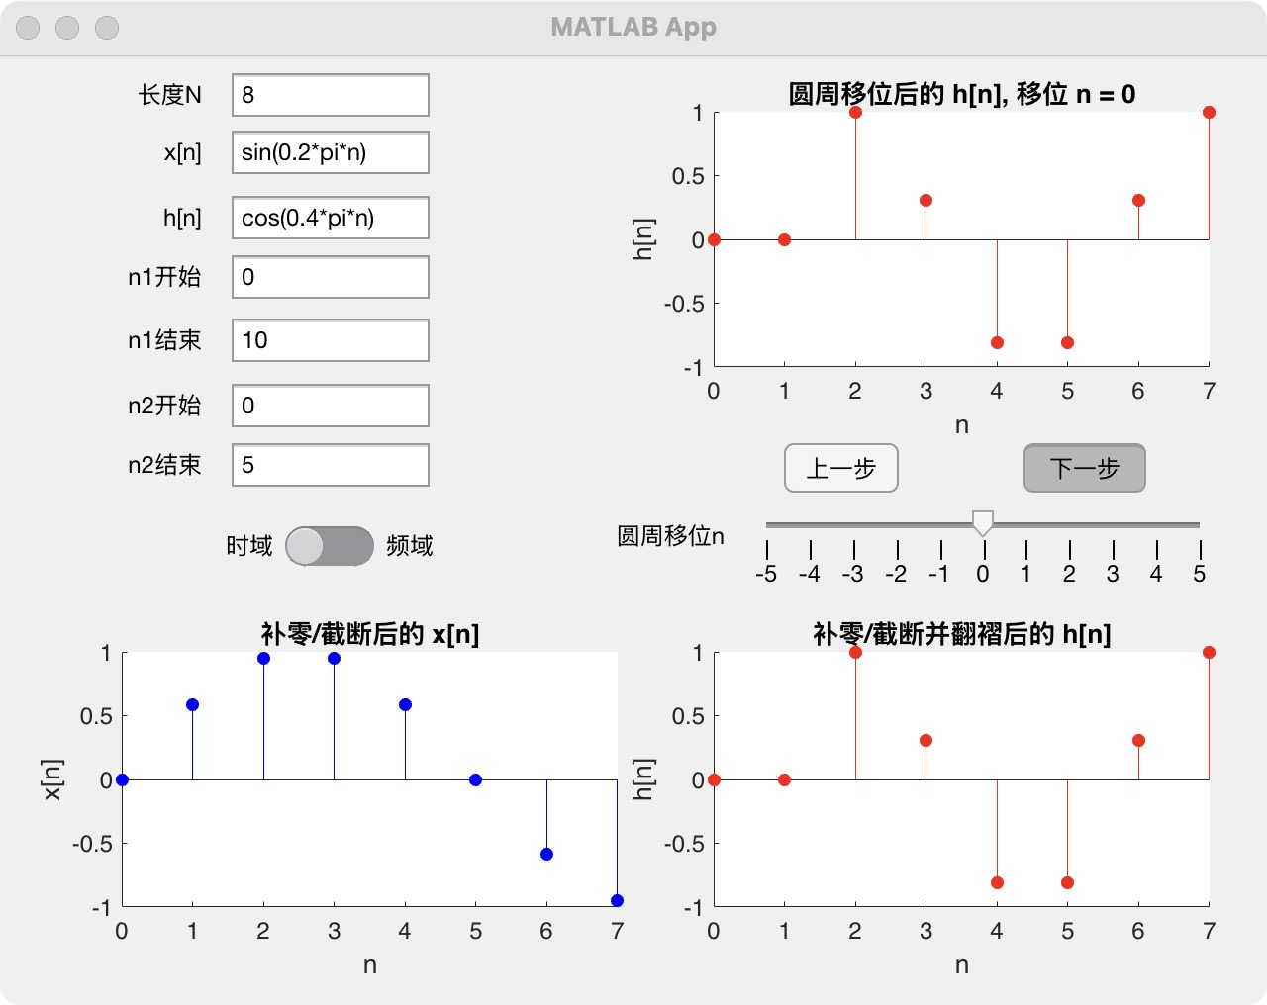

Slide 29
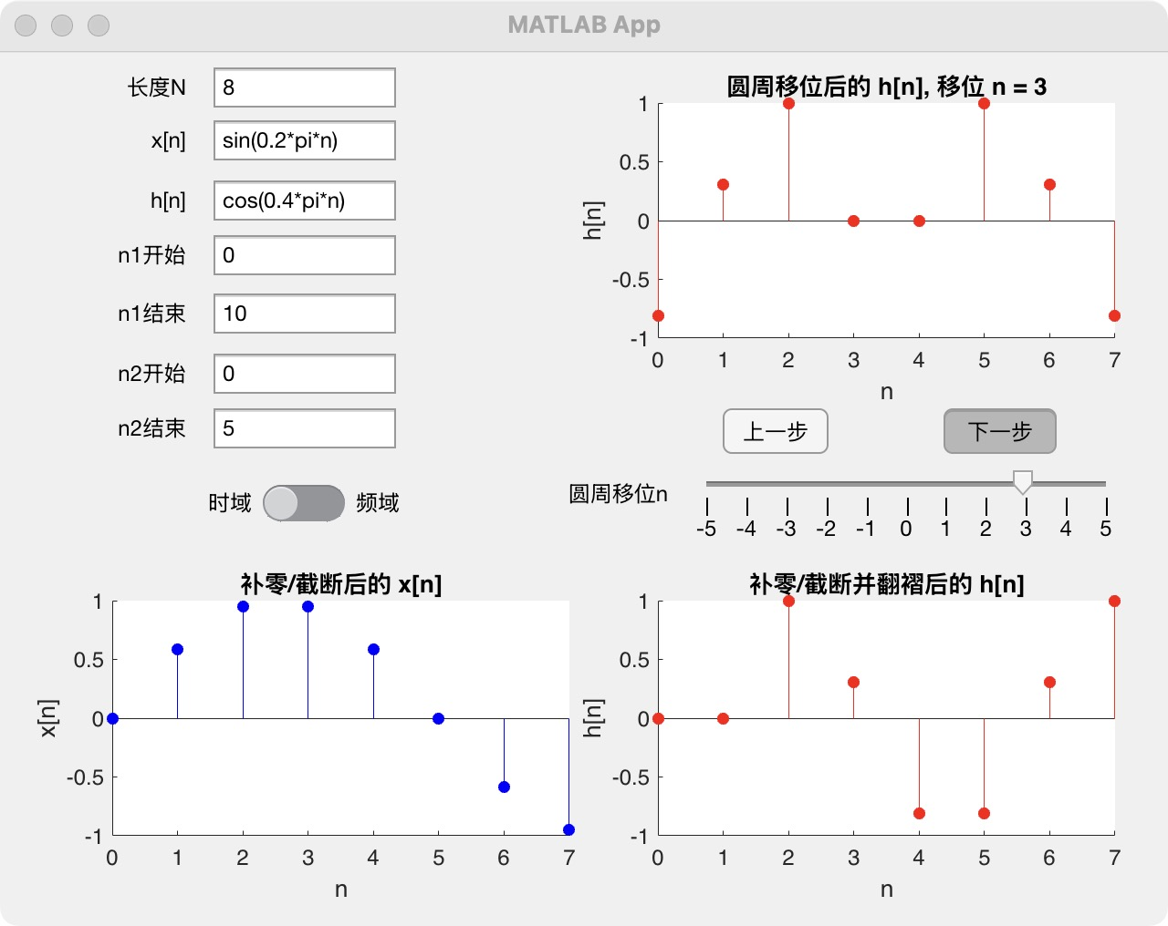

Slide 30
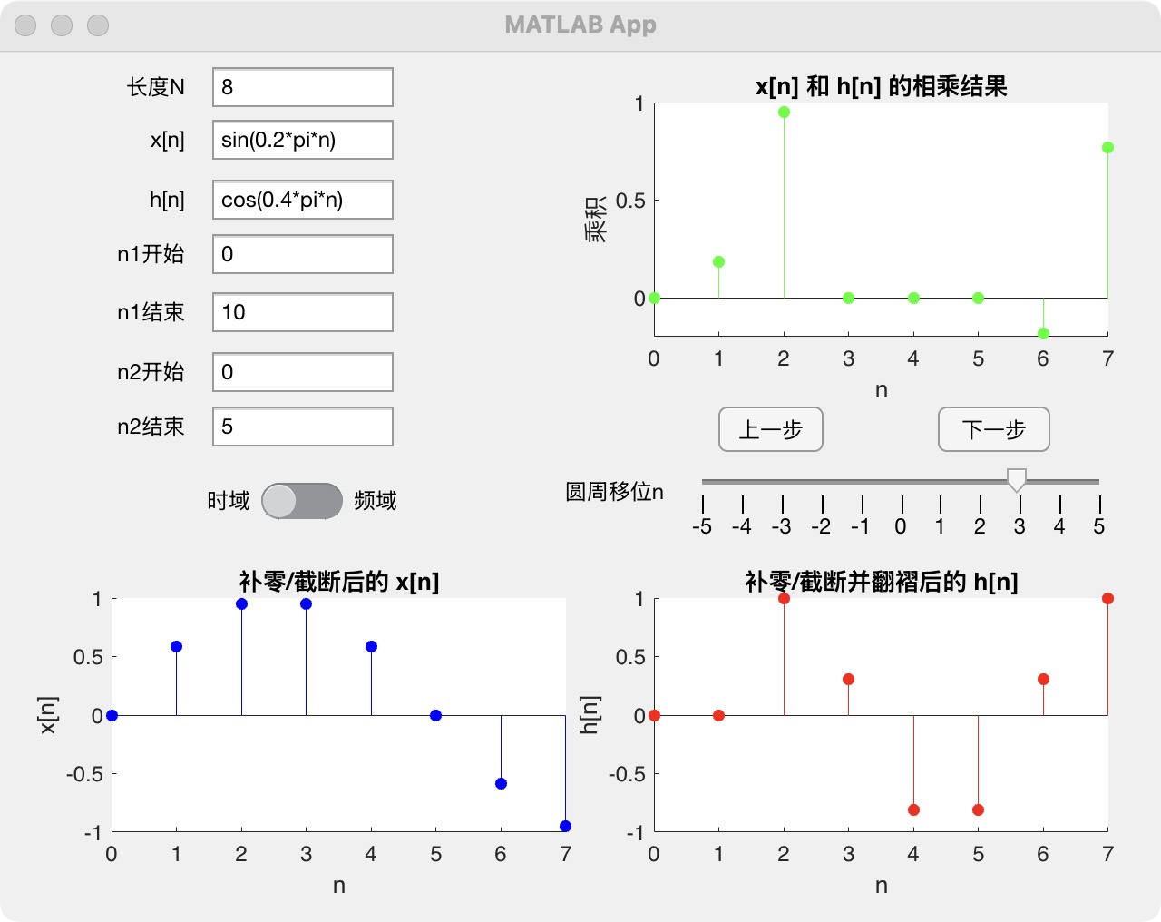

Slide 31
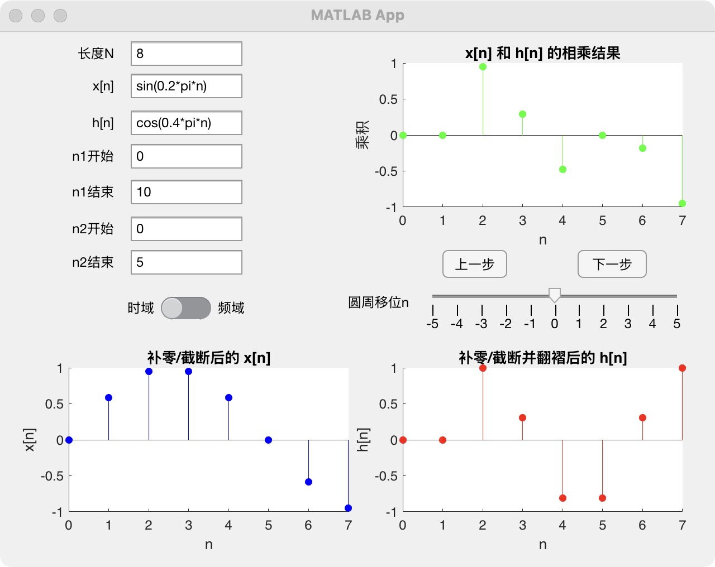

Slide 32
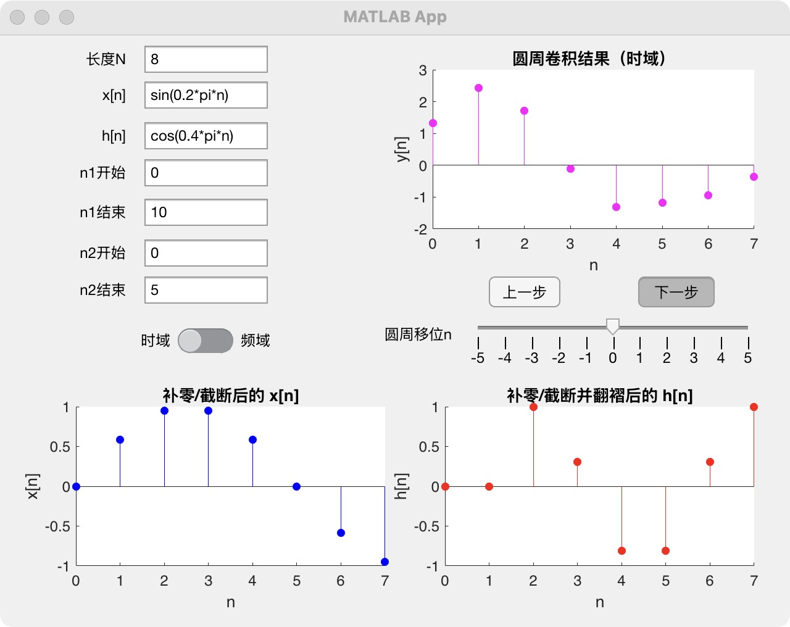

Slide 33
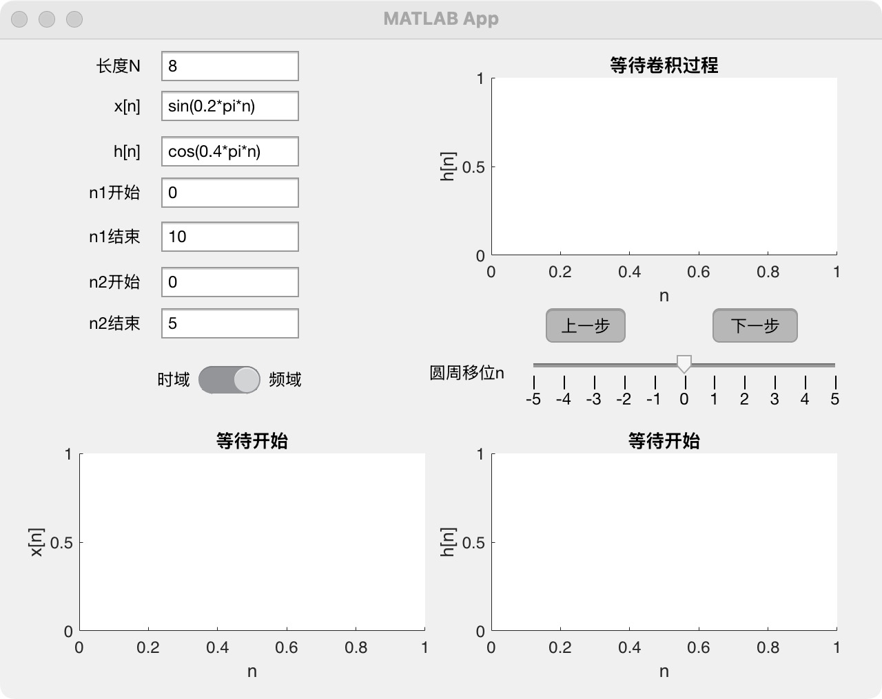

Slide 34
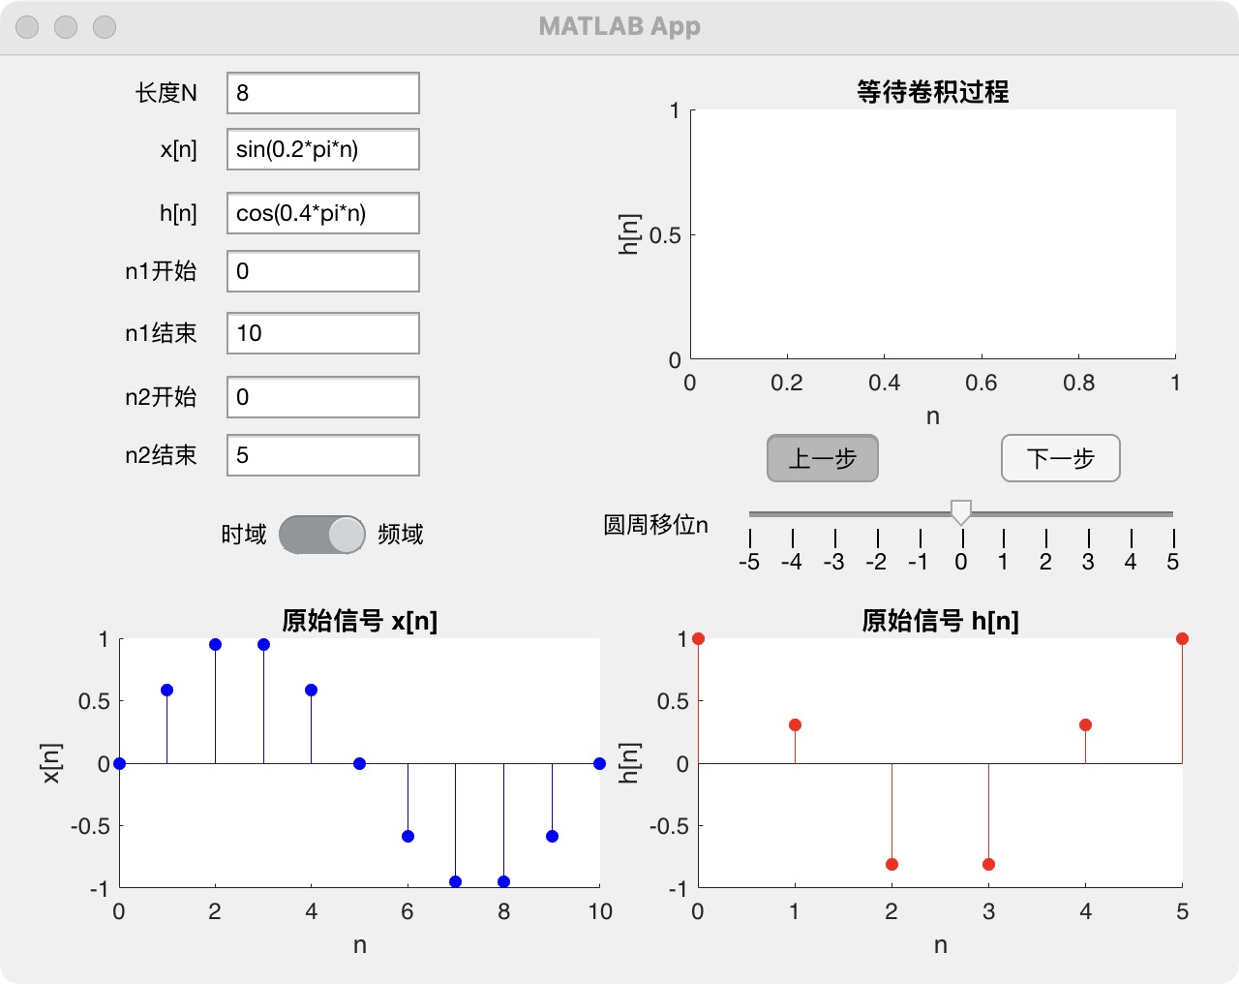

Slide 35
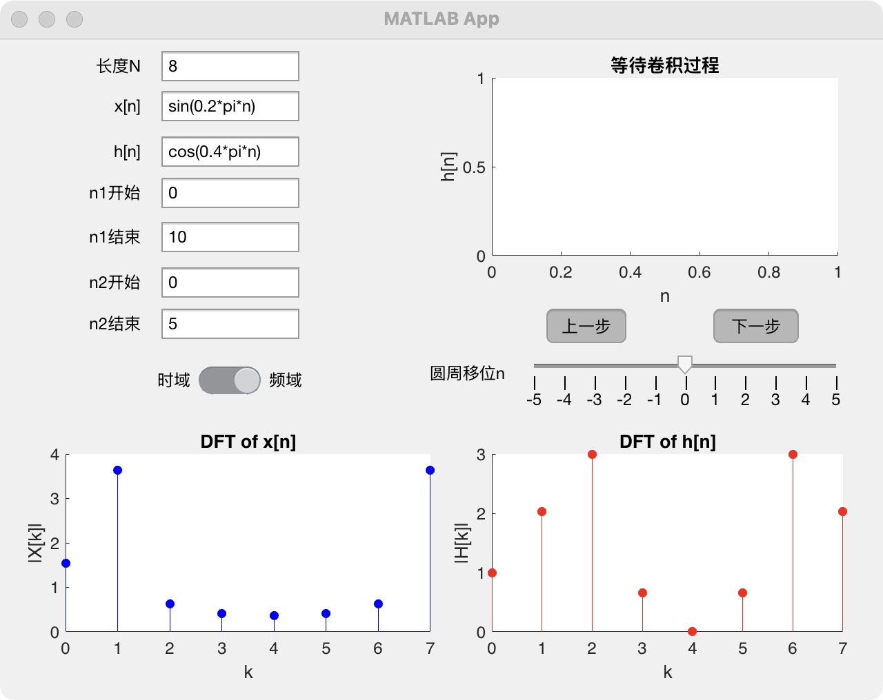

Slide 36
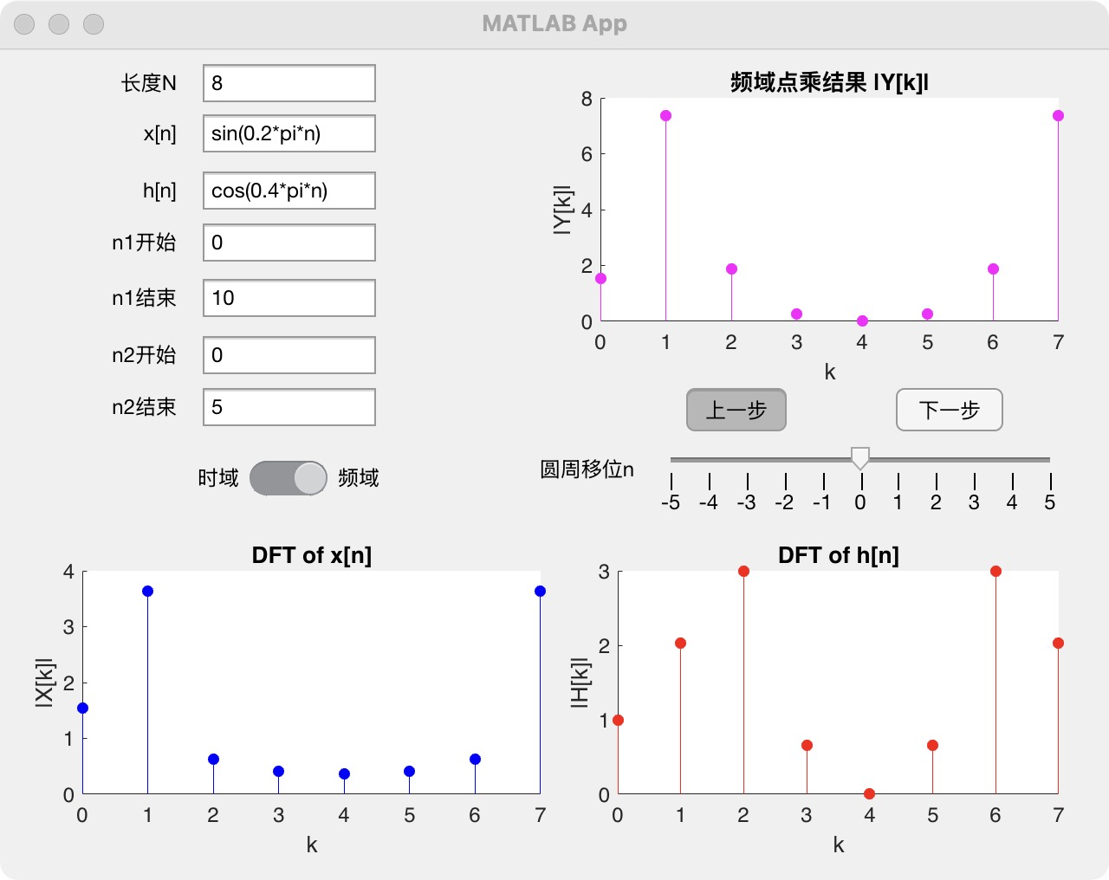

Slide 37
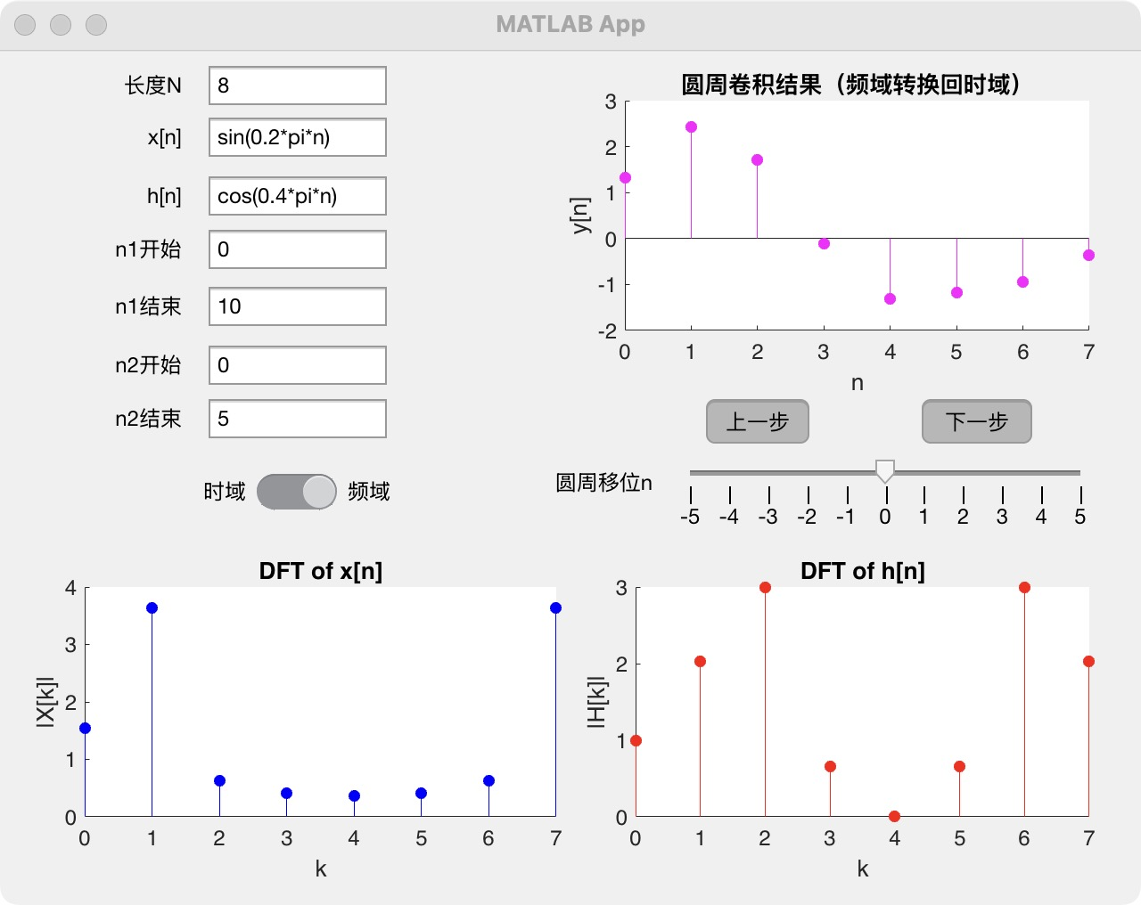

Slide 38
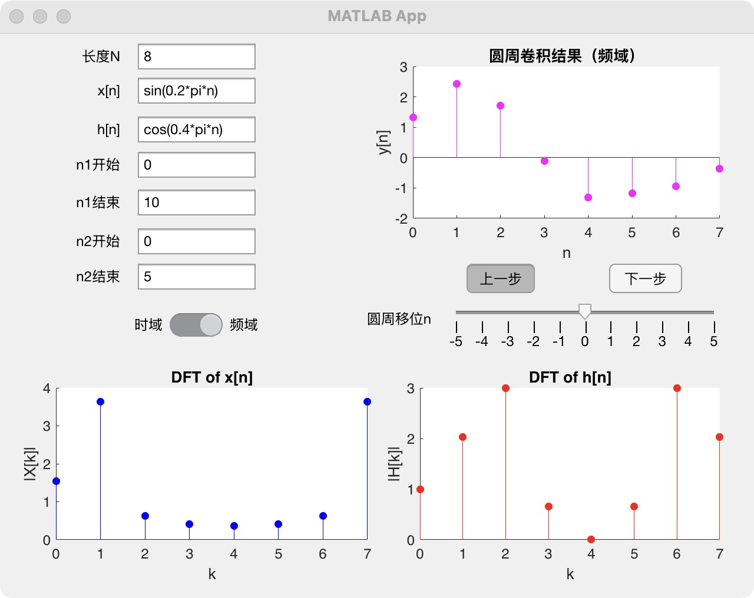

Slide 39
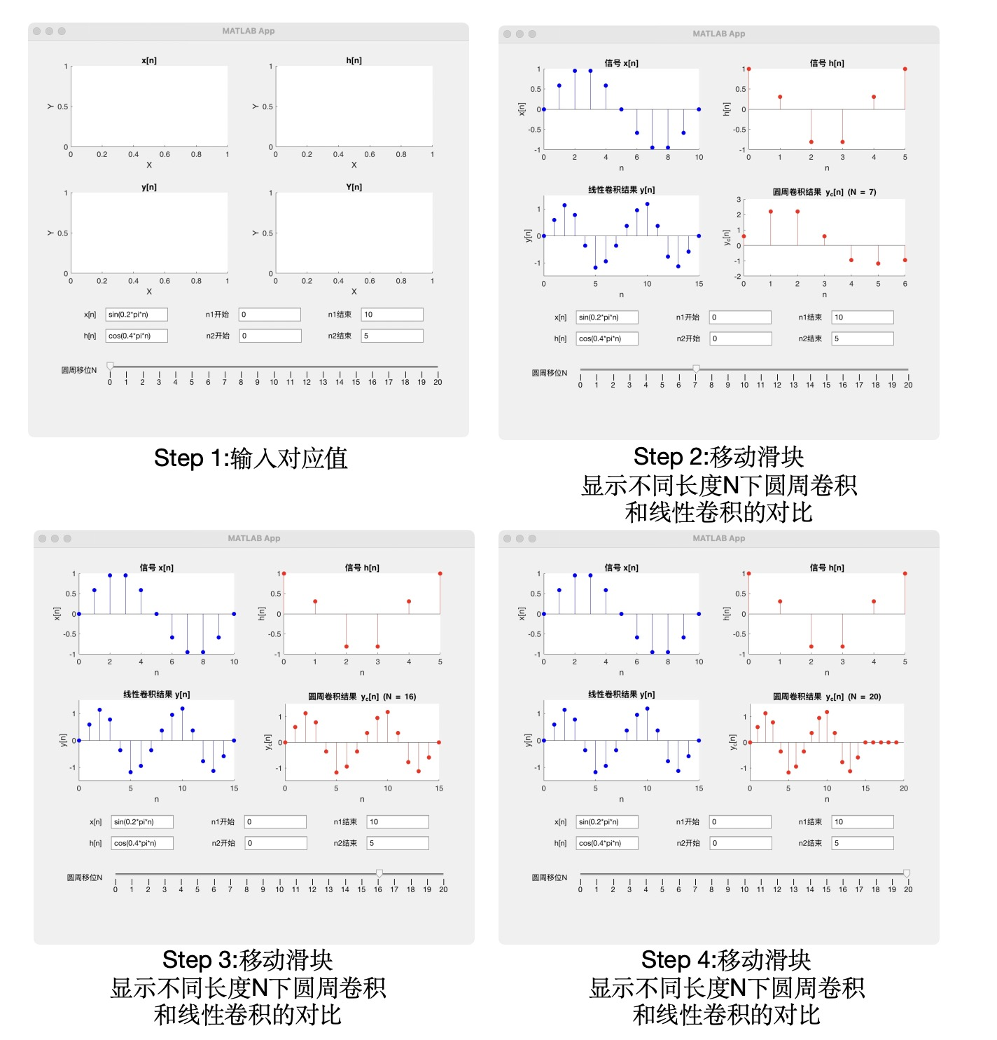

Slide 41
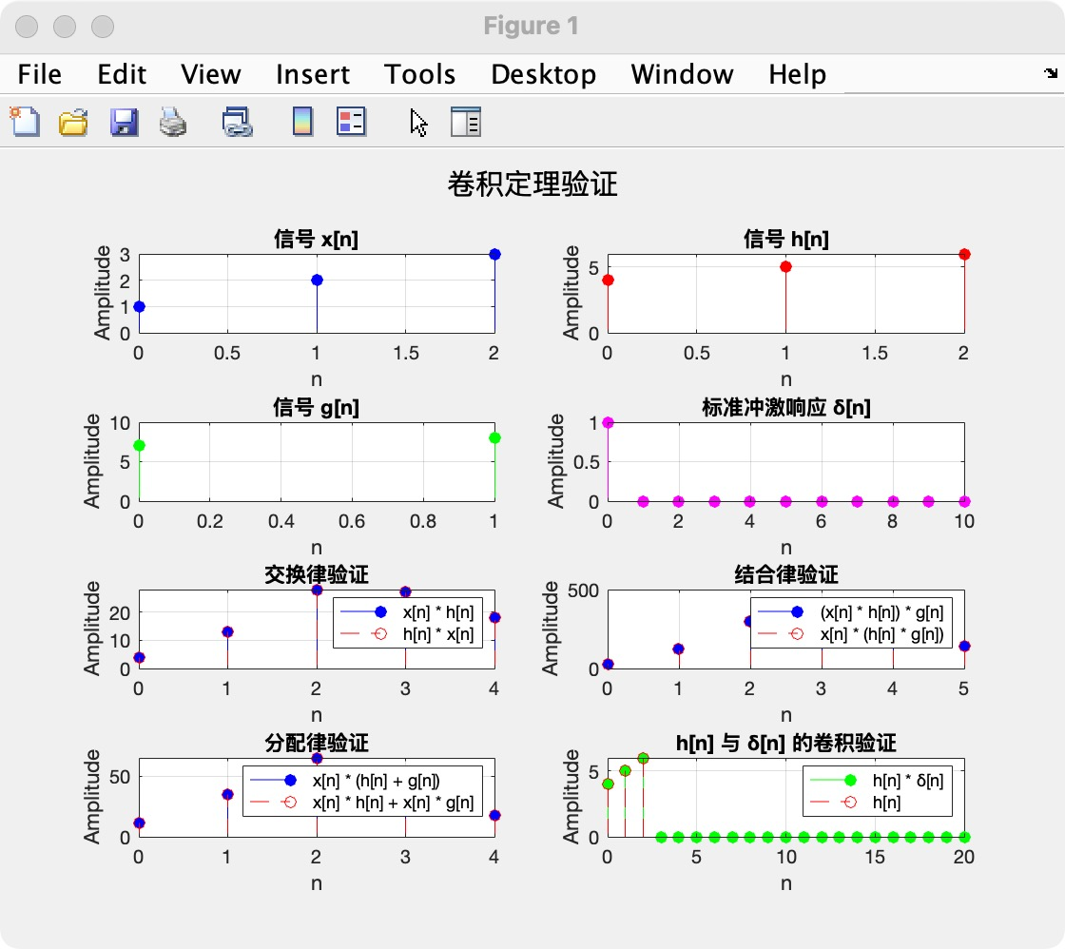

Slide 42
Thanks

